Slide 1
ATAQUES BASADOS EN SPOOFING
PROYECTO FINAL DE GRADO
Iñigo Montánchez Crespo
Convocatoria de Julio de 2018

Slide 2
INTRODUCCIÓN
En esta presentación voy a exponer las diferentes metodologías de spoofing, así como los efectos que causan.
Además se mostrará el funcionamiento del script desarrollado, que tiene como función la de defender contra los ataques realizados.

Slide 3
OBJETIVOS
Explicar a que llamamos spoofing.
Explicar conceptos requeridos para entender los ataques spoofing.
Explicar los diferentes tipos de spoofing que existen.
Explicar y demostrar como realizar los diferentes tipos de ataque.
Explicar y demostrar el funcionamiento de las defensas desarrolladas.

Slide 4
¿QUE ÉS SPOOFING?
La palabra "spoofing" proviene del inglés y tiene como significado engañar, parodiar, suplantar o burlar.
En el mundo de las tecnologías llamamos spoofing al uso de diferentes técnicas que tienen como finalidad la suplantación de la identidad de un equipo informático en Internet, normalmente para uso malintencionado.
Hay diferentes tipos de spoofing dependiendo del tipo de tecnología susceptible de ser suplantada.

Slide 5
CONCEPTO:
PROTOCOLO TCP / IP
TCP (Transmission Control Protocol).
Se encarga de controlar, ordenar y manejar los datos asegurando que llegan al destino todos los paquetes.
El protocolo TCP actúa tanto de emisor como de receptor de paquetes, este protocolo divide la información a enviar en paquetes, enviándolos por separado y reenviándolos en caso de que alguno no llegue correctamente.
IP (Internet Protocol).
Se encarga de enviar los paquetes al destino correcto.

Slide 6
CONCEPTO:
PROTOCOLO DE NEGOCIACIÓN EN 3 PASOS
(3-WAY HANDSHAKE)
Las conexiones cliente-servidor basadas en el protocolo TCP se componen de tres etapas:
ESTABLECIMIENTO DE LA CONEXIÓN - El servidor se queda en escucha. El cliente abre la conexión enviando un paquete TCP con el flag SYN(Synchronize) activo. Si el puerto está abierto el servidor devuelve un paquete con los flags SYN y ACK(Acknowledgement). En caso contrario activa el flag RST(Reset). Finalmente el cliente responde con un paquete con flag ACK para confirmar la conexión.
TRANSFERENCIA DE DATOS
FIN DE CONEXIÓN - Se envia un paquete con flags FIN(Finalize) y ACK.

Slide 7
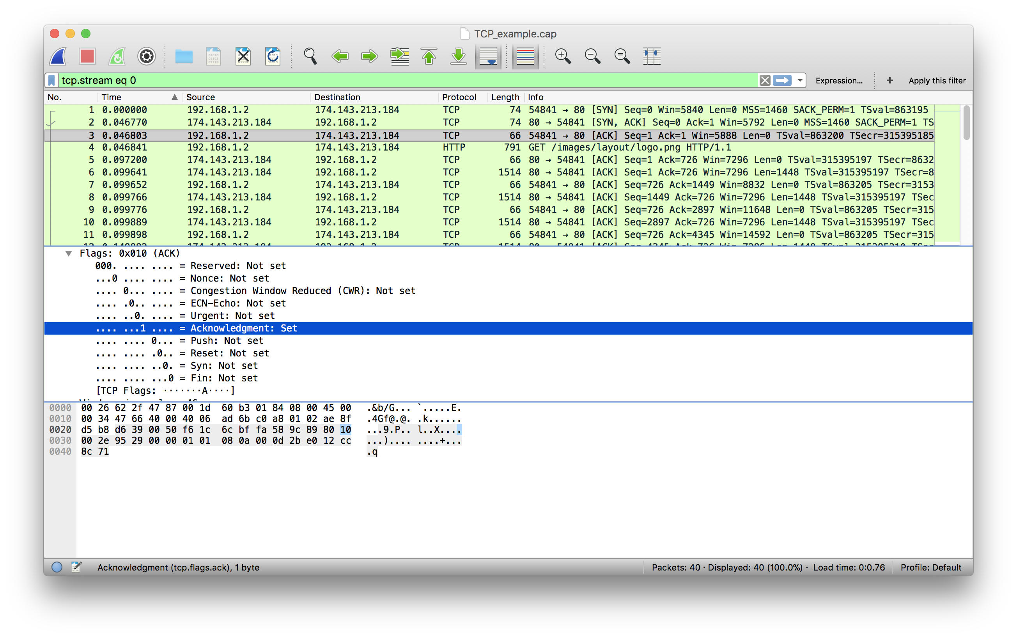
CONCEPTO:
PROTOCOLO DE NEGOCIACIÓN EN 3 PASOS
(3-WAY HANDSHAKE)

Slide 8
CONCEPTO:
PROTOCOLO ARP
El protocolo ARP (Address Resolution Protocol), o protocolo de resolución de direcciones, fue creado para obtener la dirección física o dirección MAC (Media Access Control) de un equipo sabiendo la dirección IP de la máquina.

Slide 9
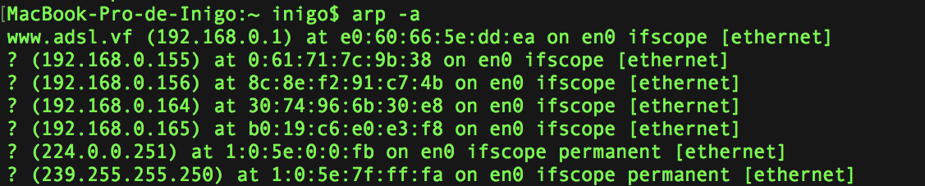
-Hostname: si el nombre de host no puede resolverse, devuelve un símbolo de interrogación.
-Dirección IP
-Dirección MAC
-Interfaz de red
-Comando de ruta: identifica que la dirección IP (especificada al comienzo) ha sido enrutada al adaptador de red (en este caso en0).
-Estado de la entrada ARP: En este caso, “permanent” se refiere a una resolución de dirección agregada manualmente.

Slide 10
CONCEPTO:
SISTEMA DE NOMBRES DE DOMINIO
(DNS)
El sistema de nombres de dominio o DNS es un sistema de bases de datos descentralizadas que tienen como función registrar las relaciones entre nombres de dominio e IPs que les correspondan. De este modo se traducen nombres web reconocibles a direcciones IP, acción que se conoce como "resolución DNS".

Slide 11
TIPOS DE SPOOFING
IP SPOOFING
ARP SPOOFING
DNS SPOOFING
WEB SPOOFING
EMAIL SPOOFING

Slide 12
IP SPOOFING
Consiste en la suplantación o falsificación de una IP haciendo creer a la víctima que somos un determinado equipo y de este modo ocultando la identidad del equipo atacante.
En los ejemplos que se van a mostrar este ataque se hace por medio de la modificación de las iptables o a través de la aplicación hping3. Ambas aplicaciones permiten ensamblar paquetes ICMP o TCP respectivamente.

Slide 13
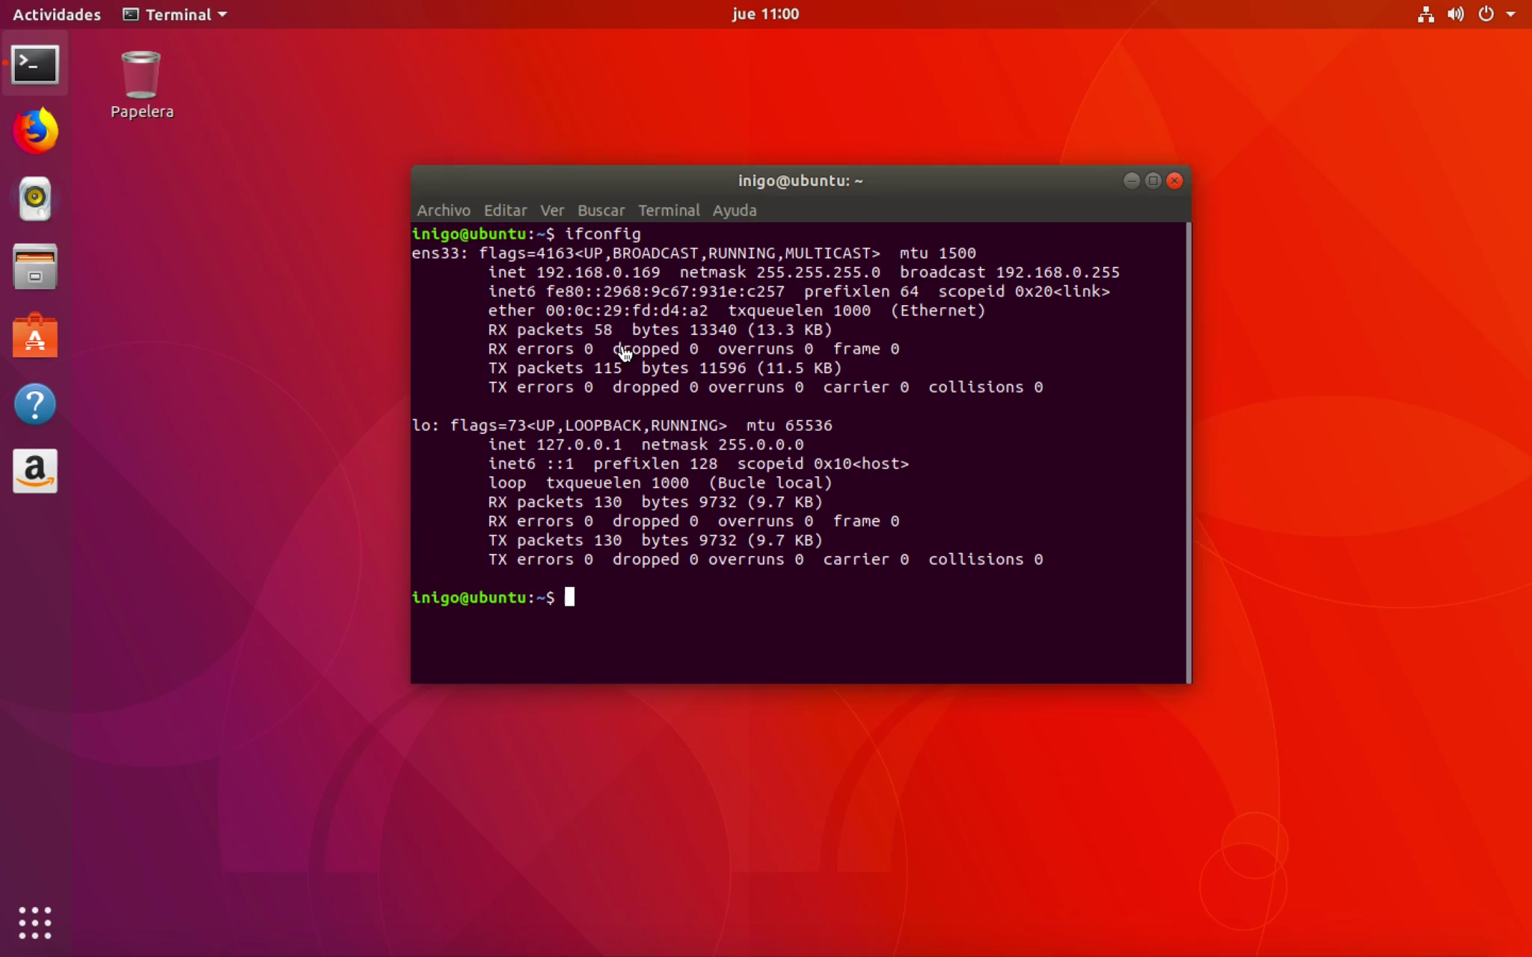
IP SPOOFING A TRAVÉS DE IPTABLES
Iptables es una herramienta firewall perteneciente a los sistemas Linux que permite el
filtrado de paquetes y la traducción de direcciones a través de las tablas NAT (Network Address Translation) encargadas de traducir de IPs privadas a públicas y viceversa.

Slide 14
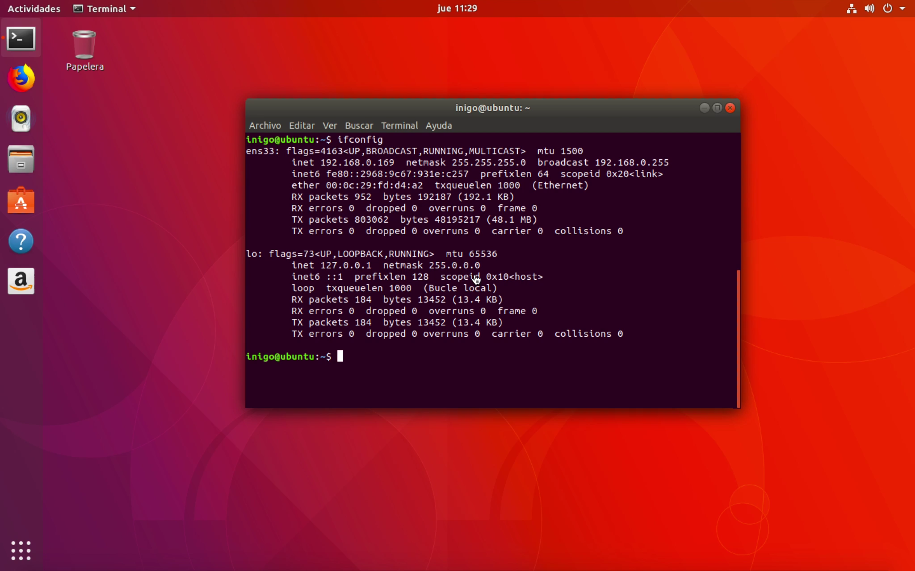
IP SPOOFING A TRAVÉS DE HPING3
HPING3 es una aplicación de terminal para Linux que nos va a permitir ensamblar fácilmente paquetes. A diferencia de un Ping convencional que como hemos visto en el ejemplo anterior envía paquetes ICMP, esta aplicación permite el envío de paquetes TCP.

Slide 15
ARP SPOOFING
En este tipo de ataque se envían mensajes ARP modificados con la intención de vincular la dirección MAC del equipo atacante con una dirección IP de un equipo o servidor de la red atacada. De esta forma el atacante puede suplantar la identidad de un equipo colándose entre las comunicaciones de la red.
Al envío de estos mensajes modificados se le denomina ARP poisoning (envenenamiento ARP).

Slide 16
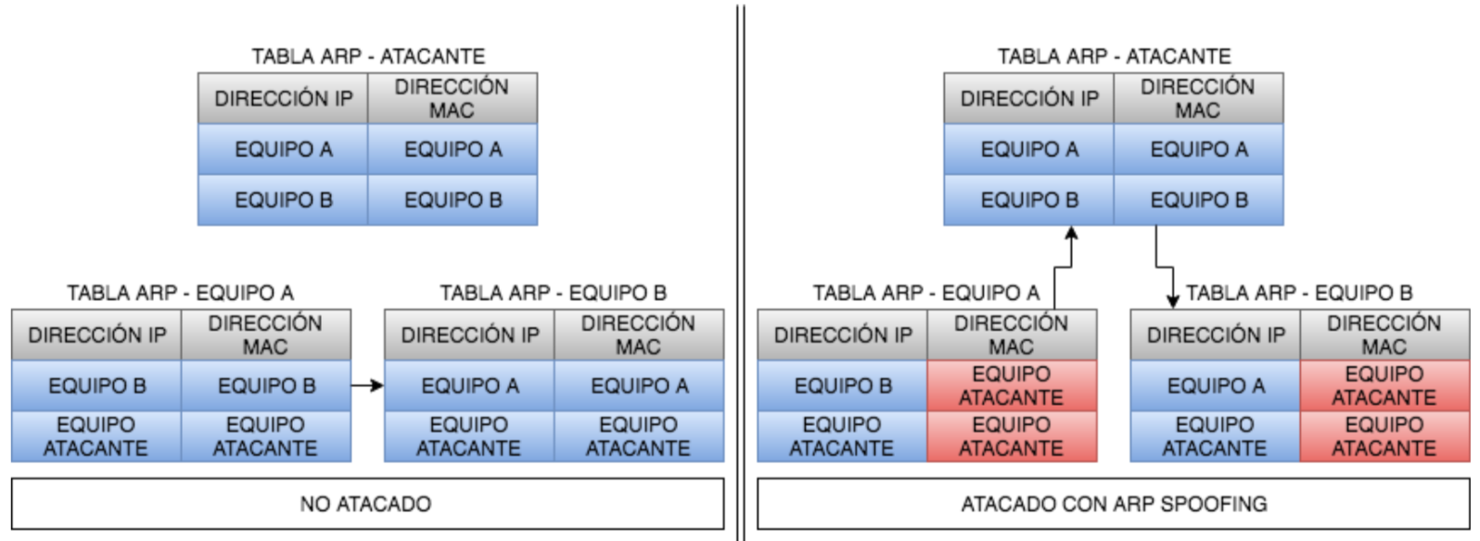
ARP SPOOFING
EJEMPLIFICACIÓN DE ARP SPOOFING
El atacante manda paquetes a dos víctimas de forma que las direcciones IP de las tablas ARP quedan contaminadas con la MAC del equipo atacante. Como resultado la comunicación queda pinchada o intervenida.

Slide 17
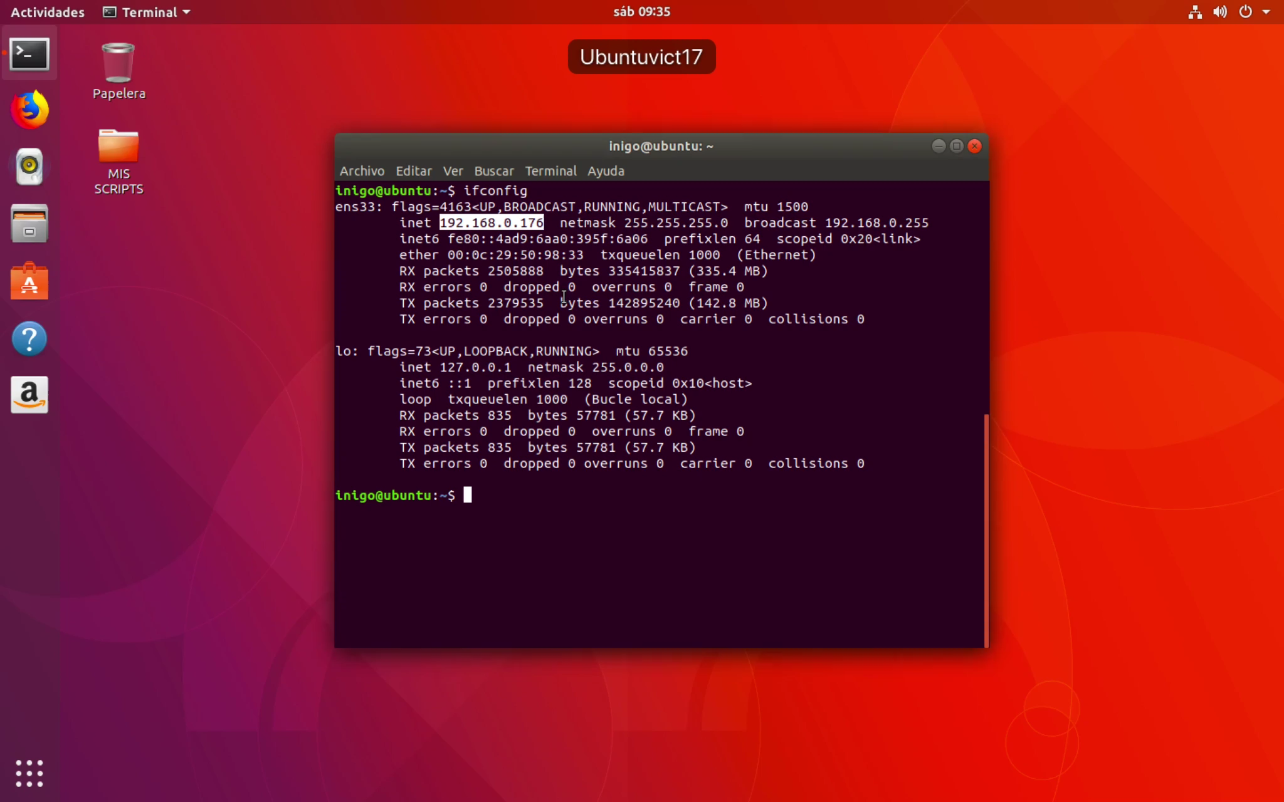
ARP SPOOFING A TRAVÉS DE ARPSPOOF
sudo arpspoof -i <interfaz de red> -t <IP_víctima> <gateway o puerta de enlace>

Slide 18
DNS SPOOFING
Ataque enfocado a la sustitución de una dirección IP ante una consulta de resolución DNS, con el propósito de redireccionar a la víctima a un determinado host.
Como vamos a ver en el ejemplo siguiente el atacante redireccionará el dominio www.ufv.es a su propia IP, de forma que cuando la víctima acceda se le mostrará la página del atacante.

Slide 19
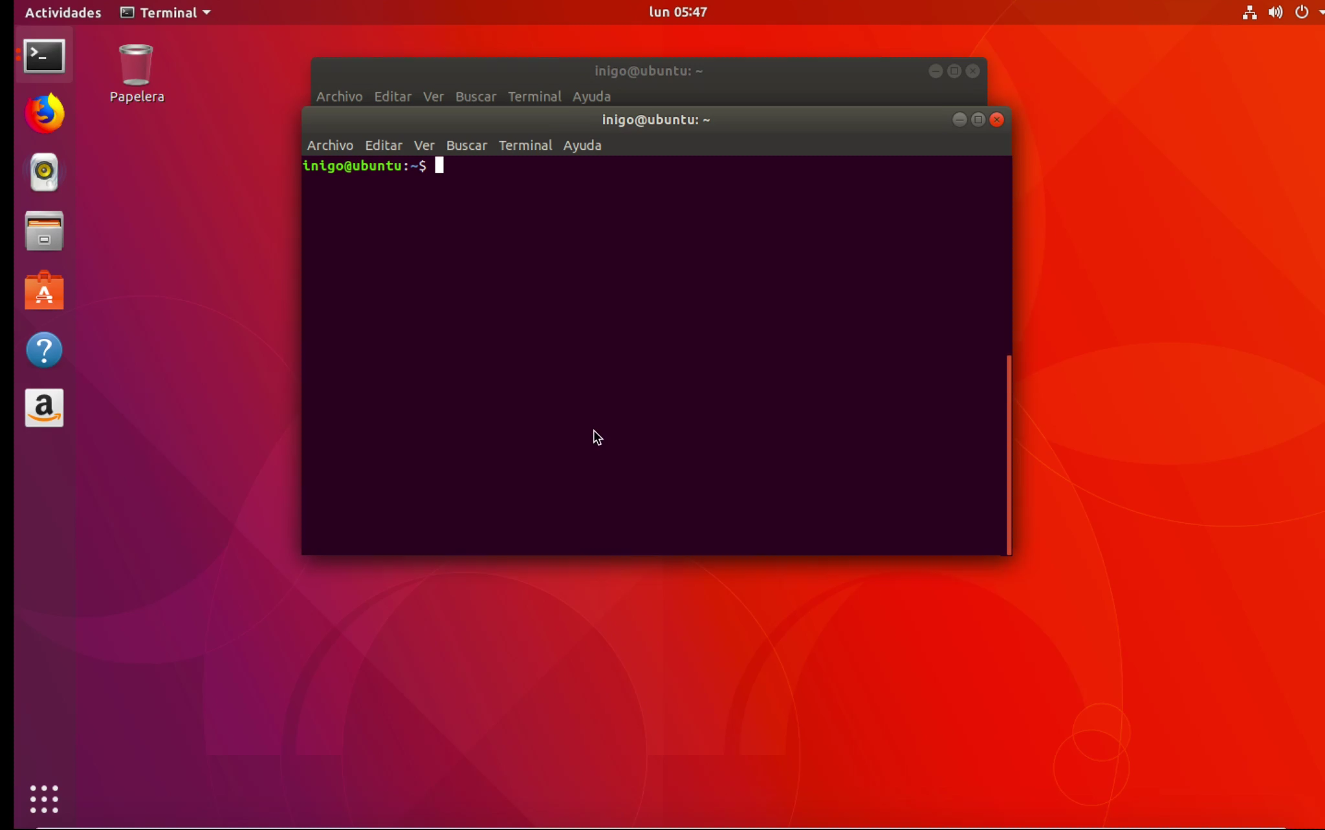
DNS SPOOFING A TRAVÉS DE ETTERCAP

Slide 20
WEB SPOOFING
Este tipo de ataque consiste en la suplantación de una página web, normalmente para realizar un ataque phishing o ataque de robo de credenciales e información.
Este tipo de ataque requiere de DNS spoofing para permitir redireccionar a la víctima a la web suplantada.
Este tipo de ataque también requiere de ARP spoofing para poder intervenir la comunicación de forma que el atacante pueda interceptar los datos.

Slide 21
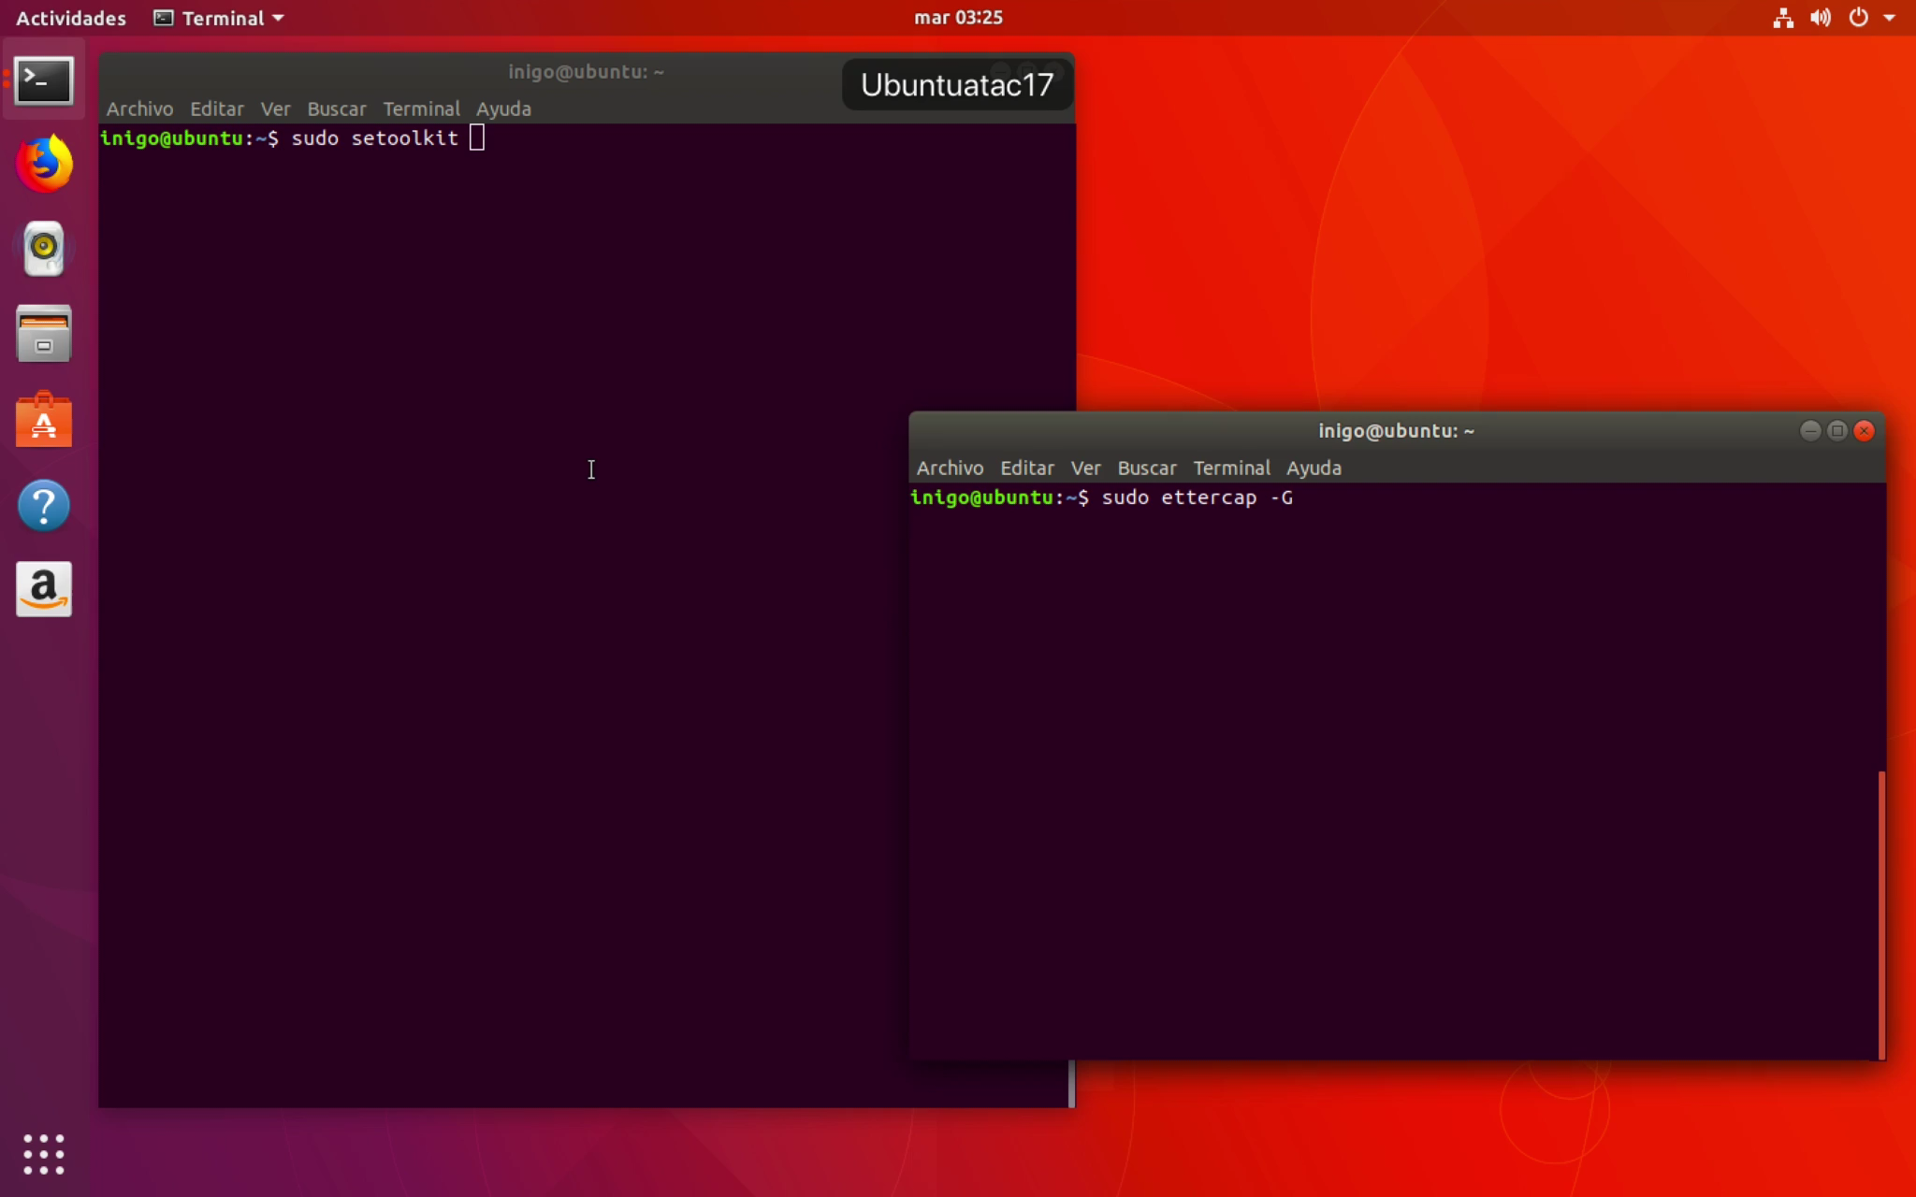
WEB SPOOFING A TRAVÉS DE SETOOLKIT
Este tipo de ataque como podemos ver requiere de los ataques DNS y ARP spoofing.
Usamos la versión gráfica de Ettercap para ello.

Slide 22
MAIL SPOOFING
El propósito de este ataque es el de enviar correo de forma fraudulenta, suplantando datos de identificación para aparentar una procedencia determinada. Este tipo de ataques son muy utilizados para realizar SPAM o apoyar a ataques de tipo web spoofing.

Slide 23
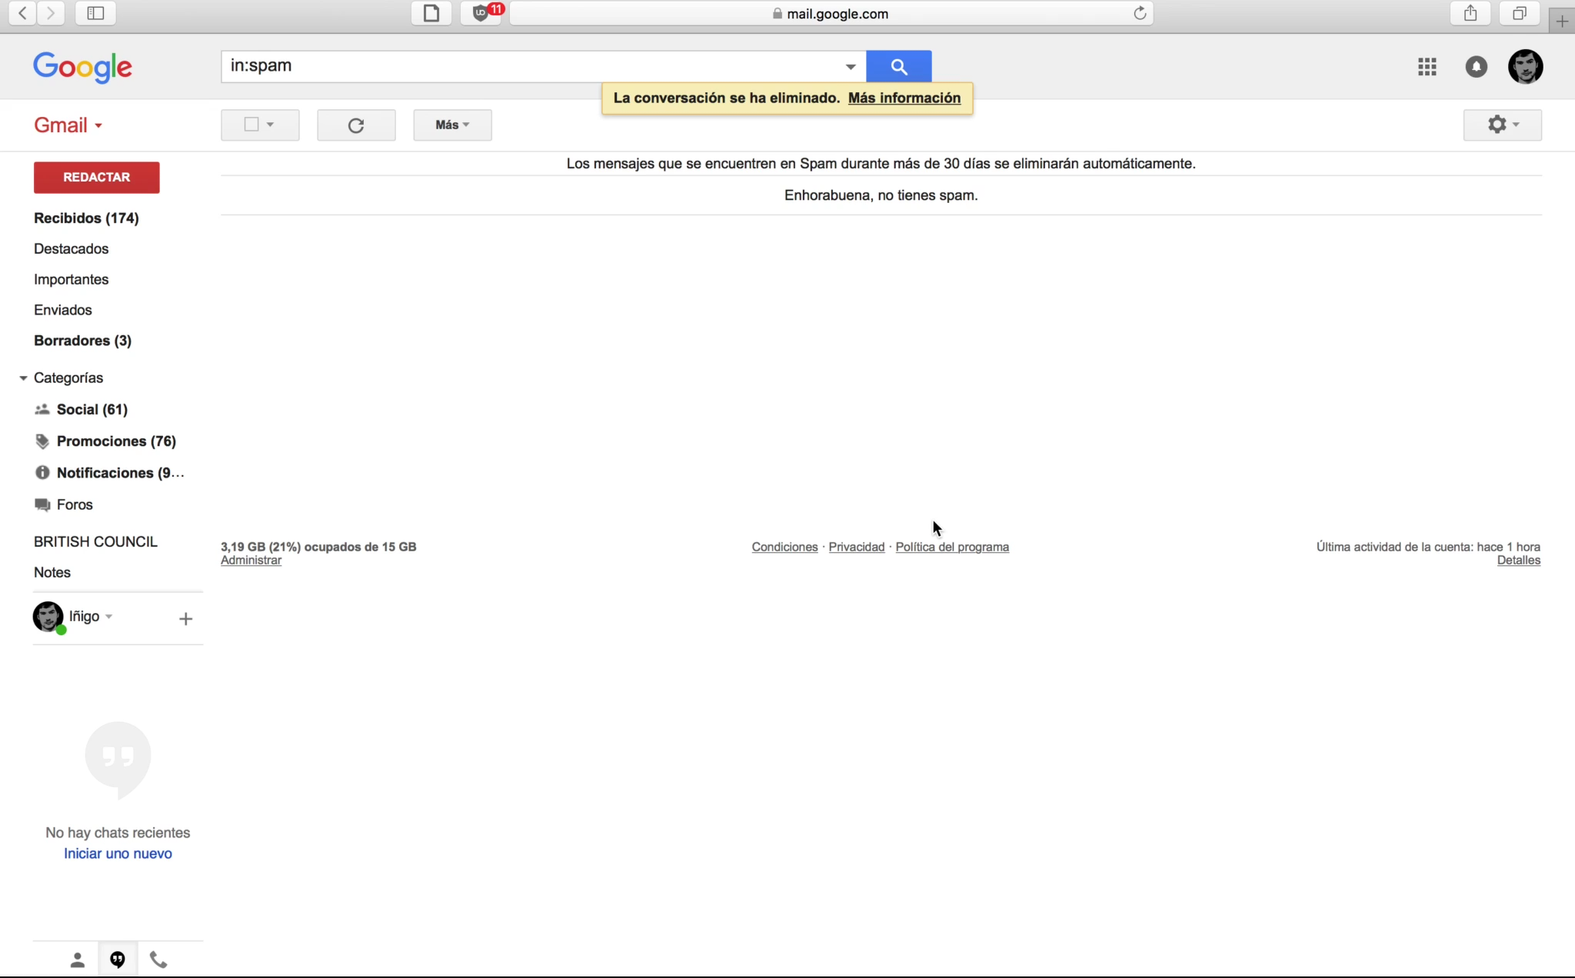
EMAIL SPOOFING A TRAVÉS DE SEES

Slide 24

SCRIPT DE DEFENSA

Slide 25
EJECUCIÓN E INSTALACIÓN
Se ha desarrollado un menú con la intención de facilitar el uso de la herramienta.
Como hemos visto en la demostración, una vez lanzada la herramienta desde la terminal basta con poner la contraseña de administrador y elegir la opción 1 para la instalación de todos los paquetes necesarios para el buen funcionamiento de la aplicación.

Slide 26
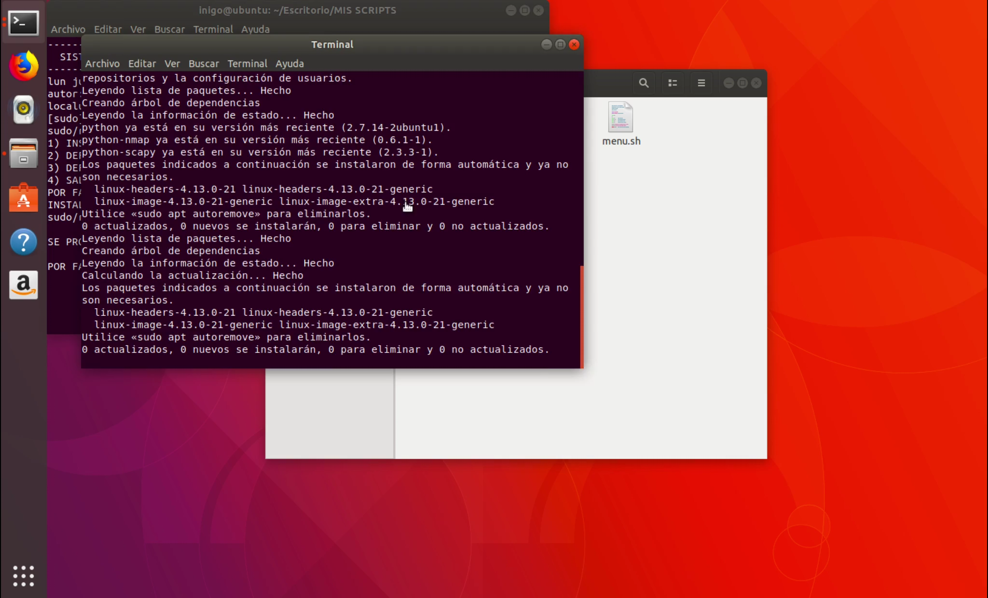
SCRIPT DE DEFENSA

Slide 27
EJECUCIÓN DE DEFENSA A IP SPOOFING
La opción 2 del menú de la herramienta desarrollada lanza la defensa a ataques IP spoofing.
En primer lugar muestra los hosts detectados.
El sistema de defensa a ataques IP spoofing hace una análisis de paquetes detectando ataque cuando una IP de paquete no corresponde con la IP del equipo que lo envía.
Para bloquear el ataque se usa la función DROP de iptables tanto en la MAC como en la IP del atacante.

Slide 28
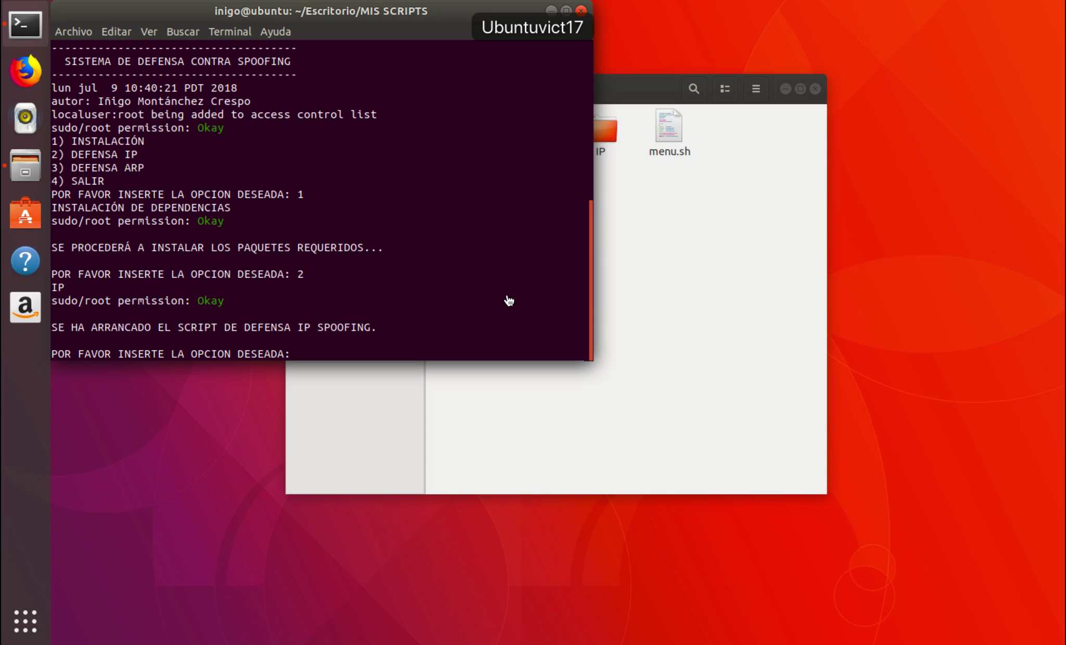
SCRIPT DE DEFENSA

Slide 29
EJECUCIÓN DE DEFENSA A ARP SPOOFING
La opción 3 del menú de la herramienta desarrollada lanza la defensa a ataques ARP spoofing.
Para detectar el ataque debemos tener en cuenta que el ARP spoofing tiene como fin suplantar al router y que por tanto lo que le delatará será la MAC, es decir, la dirección física. Es por esto que para detectar el ataque hacemos una comparación de las MAC de los paquetes y la MAC almacenada de los equipos.
El ataque lo bloqueamos a través del bloqueo de la MAC del atacante con la función DROP de iptables.

Slide 30
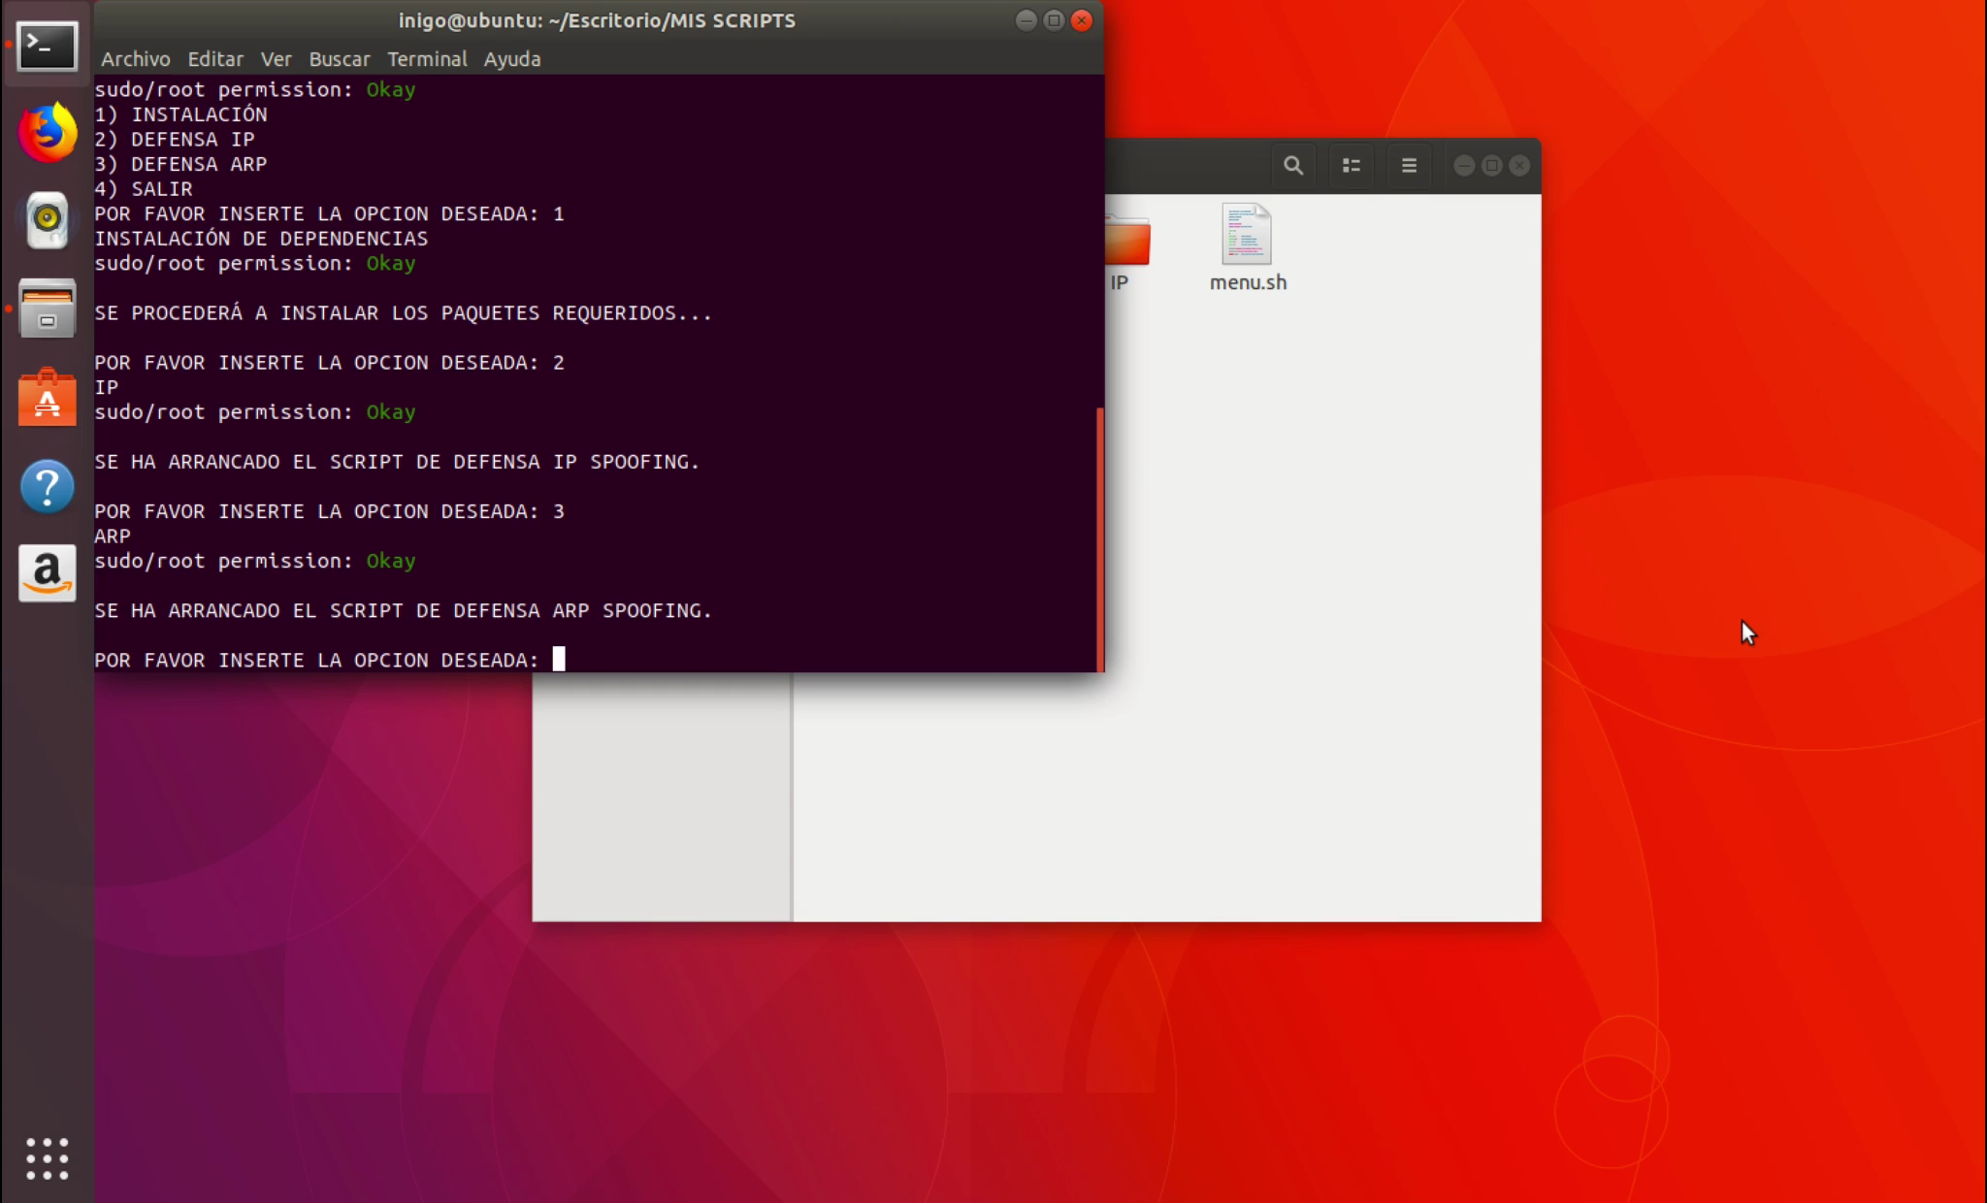
SCRIPT DE DEFENSA
SALIR DEL SCRIPT DE DEFENSA A ATAQUES SPOOFING.

Slide 31
DEFENSA A DNS Y WEB SPOOFING
Es importante señalar que, como hemos visto en las demostraciones, los ataques DNS y web spoofing requieren del ataque de envenenamiento ARP, por lo que al disponer de una defensa contra el ARP spoofing se dispone de defensa contra DNS y web spoofing.
Actualmente los navegadores de internet tienen sus propias defensas y detectan por si mismos los diferentes ataques, informando al usuario de que están entrando en un dominio que puede ser no seguro.

Slide 32
DEFENSA A EMAIL SPOOFING
Este tipo de spoofing es muy usado y es por eso que las compañías que ofrecen servicios de correo se ocupan de procurar a sus usuarios cierta seguridad. Esta seguridad consiste en las siguientes técnicas:
Implementación del protocolo SPF (Sender Policy Framework).
Este protocolo se encarga de la autenticación de correos electrónicos identificando los nombres de dominio a través de resolución DNS y permitiendo solo recibir correos de los dominios aceptados.
Los correos con enlaces externos suelen ser analizados y a menudo llegan a SPAM.
La mayoría de los servidores de correo dan la posibilidad de que el usuario marque mensajes de spam para evitar que lleguen nuevos.
Los mensajes que han sido añadidos a SPAM por un gran número de usuarios del servidor de correo son eliminados por el propio servicio.

Slide 33
CONCLUSIÓN
Como podemos ver es importante conocer los ataques de spoofing para poder analizar sus vulnerabilidades y de esta forma poder desarrollar herramientas capaces de evitar este tipo de ataques.

Slide 34

PREGUNTAS

